Slide 1
Asignatura: Ciencias naturales
Docente: Mery Anne Bestrin | Curso: 5 básico B.
Objetivo de Aprendizaje: OA_1 (5 Y 4 ª BASICO) Identificar tipos de ecosistemas y elementos vivos y no vivos de nuestro ecosistema.
Contenido: Ciencias de la vida/ energía y ecosistema.
Habilidad: diferenciar tipos de ecosistemas y sus características.
Semana Nº: 33 (lunes 23 de noviembre al viernes 27 de noviembre)

Slide 2
Agenda de anticipación.

Slide 3
Emojis de las emociones.
¿Cómo te sientes hoy?
¿Cómo te has sentido últimamente?

Slide 4
Objetivo de la clase
Identificar tipos de ecosistemas y elementos vivos y no vivos de nuestro ecosistema.

Slide 5
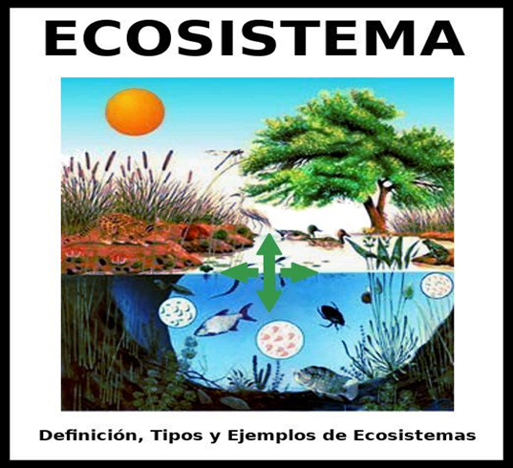
¿Qué es un ecosistema?
Un ecosistema es un sistema natural formado por un conjunto de seres vivos y el medio físico donde se relacionan. Los factores son las características físico-químicas de un lugar. Estas características son importantes para el desarrollo de los seres vivos.

Slide 6
¿Cuales son los dos componentes del ecosistema?
Los componentes del ecosistema son dos, los seres vivos y no vivos.
Seres vivos: los seres vivos están formados por plantas. Hongos, animales, bacterias (entre otros).
Seres no vivos : en este grupo se califica, las piedras, las rocas, la madera, el plástico , el metal, el agua, la fruta el fuego ( entre otros).
¿Qué relación tienen?
Todo aquello que no tiene vida, el suelo, el agua, el aire comparten un mismo lugar es decir que participan del mismo hábitat.
se relacionan entre si (interactúan) y a su vez se relacionan con los componentes y satisfacen sus relaciones.

Slide 7
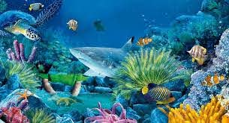
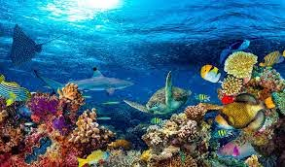
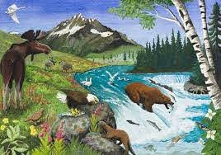
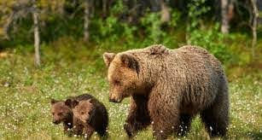
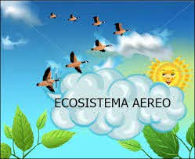
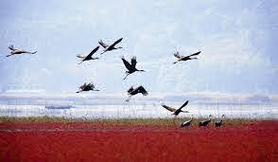
TIPOS DE ECOSISSTEMAS
ACUATICO
TERRESTRE
AEREO

Slide 8
Actividad:
Menciona elementos, características que existan en los diferentes ecosistemas para ir agregando imágenes y escribir según corresponda.

Slide 9
ECOSISTEMA TERRESTRE

Slide 10
ECOSISTEMA AEREO

Slide 11
ECOSISTEMA ACUATICO

Slide 12
Cierre.
Observar imágenes e identificar tipo de ecosistema y características del mismo.

Slide 13
Despedida.

